Slide 1


Подписание ЭЦП ФЛ+МЧД - классификатор полномочий
Проверка полномочий – МЧД B2B
Кривошеева Анна
Менеджер продукта ЭЛФИНДО
март 2026

Slide 2

СОДЕРЖАНИЕ
МЧД
Создание МЧД
Интеграция МЧД
Сертификат ФЛ + МЧД
Проверка правомерности МЧД

Slide 3

МЧД | Машиночитаемая доверенность
Машиночитаемая доверенность (МЧД) — это электронный документ в формате XML, подписанный квалифицированной электронной подписью (КЭП) руководителя организации или ИП. Она подтверждает полномочия сотрудника на подписание электронных документов от имени юрлица.
Машиночитаемая доверенность (МЧД) регламентируется федеральным законом № 63-ФЗ «Об электронной подписи», её применения стало обязательным с 1 сентября 2024 года.
Основные требования к форме, структуре XML-файла и порядку использования определяет Приказ Минцифры РФ № 857 от 18.08.2021, а также статьи 17.2–17.5 закона № 63-ФЗ.
Федеральный закон № 536-ФЗ (от 19.12.2022) и № 457-ФЗ (от 08.08.2023) — вносили изменения, устанавливающие переходные периоды и сроки обязательного перехода (с 1 сентября 2023 / 1 сентября 2024).
Единый формат МЧД (версия 003, схема EMCHD1) — утвержден совместным решением Минцифры, ФНС, Казначейства, ЦБ и ФНП в 2023 году для B2B и B2G документооборота.

Slide 4


Создание МЧД

Slide 5
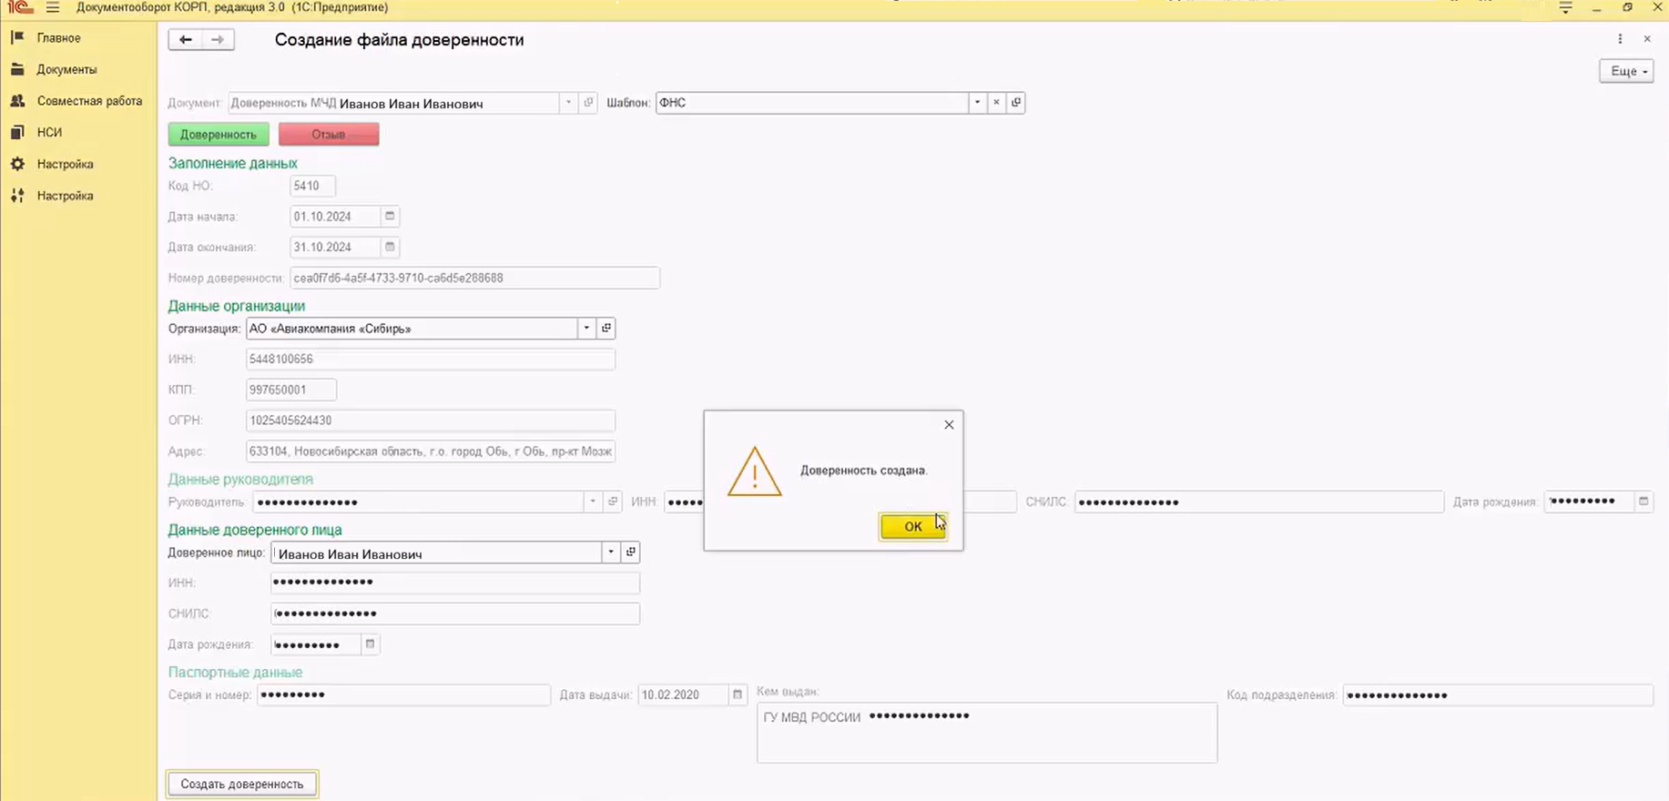
Создание МЧД| Создание МЧД в 1С ДО

Slide 6
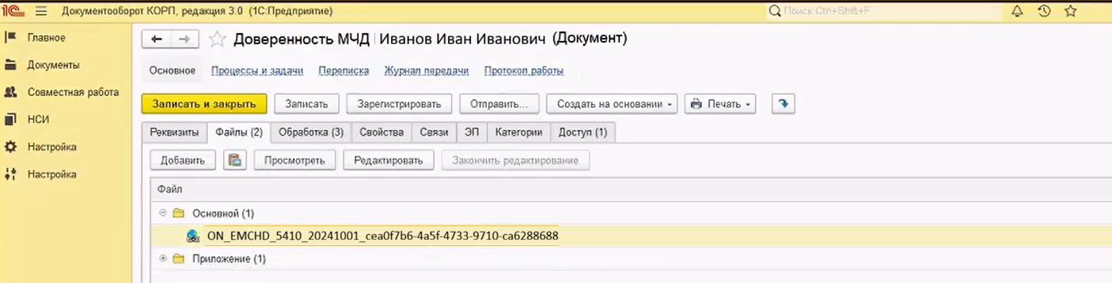
Создание МЧД| Создание МЧД в 1С ДО
Создание
Согласование
Подписание
Отправка в распределенный реестр ФНС
Бумажные доверенности
МЧД

Slide 7
Интеграция МЧД

Slide 8
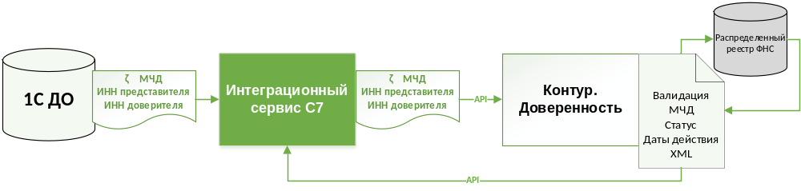
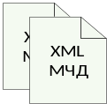
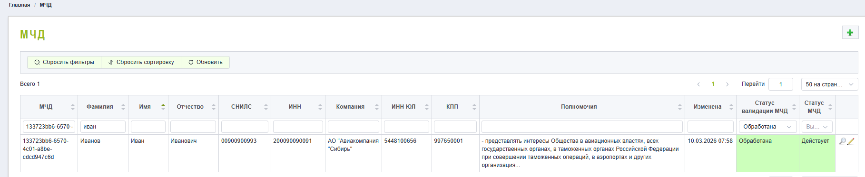
Интеграция МЧД| Интеграционный сервис С7 для хранения МЧД

Slide 9
Интеграция МЧД | Загруженные/ валидированные МЧД B2B
Загруженные МЧД
Повторная валидация МЧД

Slide 10
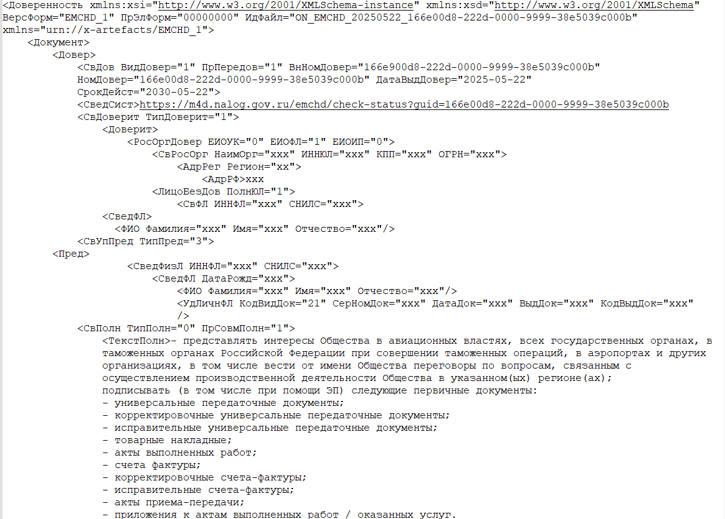
Интеграция МЧД| Интеграционный сервис С7 для хранения МЧД
Реквизиты МЧД:
№, даты действия,
Данные о представителе
Данные о доверителе
Полномочия МЧД
текстовые
кодовые

Slide 11
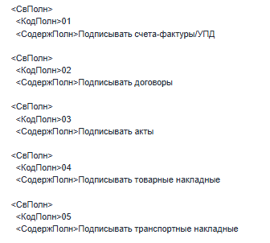
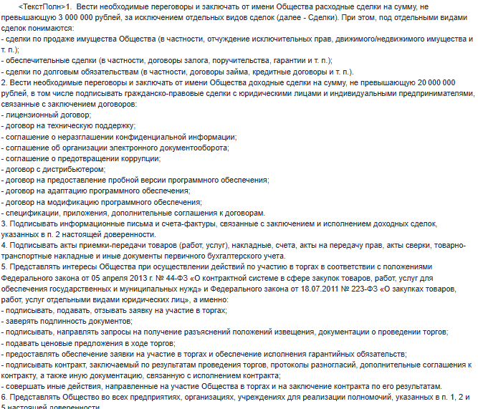
Интеграция МЧД| Интеграционный сервис С7 для хранения МЧД
Полномочия МЧД

Slide 12

Вопрос| Вопрос правомерности подписания
Как проверить правомерность подписания документов:
1) уполномоченных лиц холдинга С7?
2) уполномоченных лиц сторонних контрагентов?

Slide 13
Сертификат ФЛ + МЧД

Slide 14
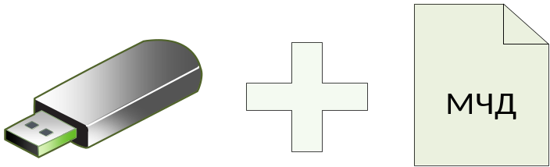
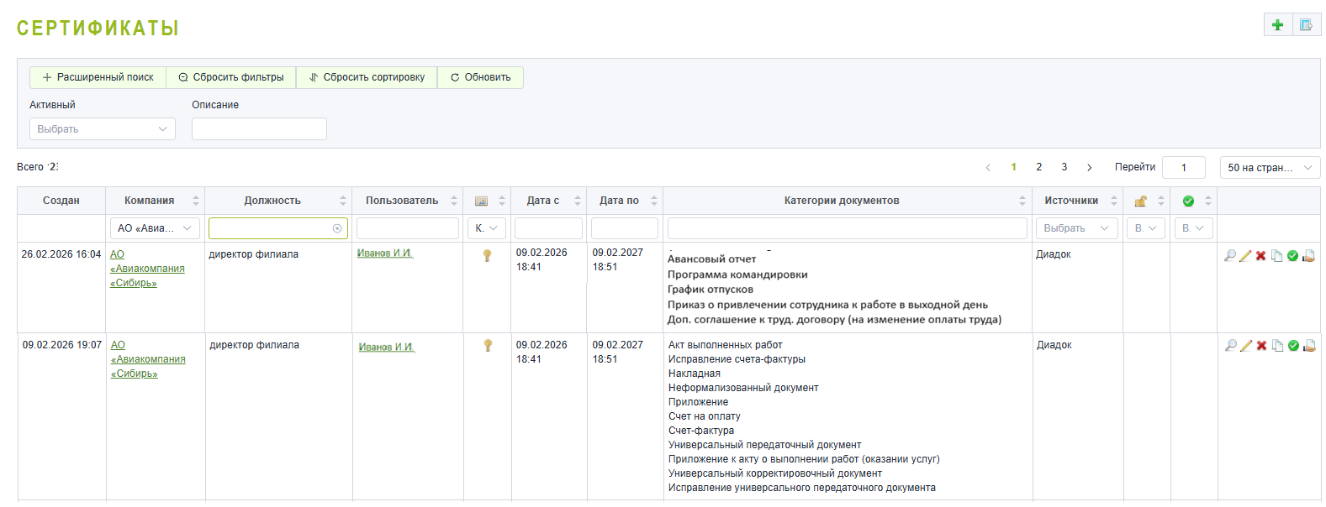
Сертификаты| Сертификаты в ЛК Сотрудника

Slide 15
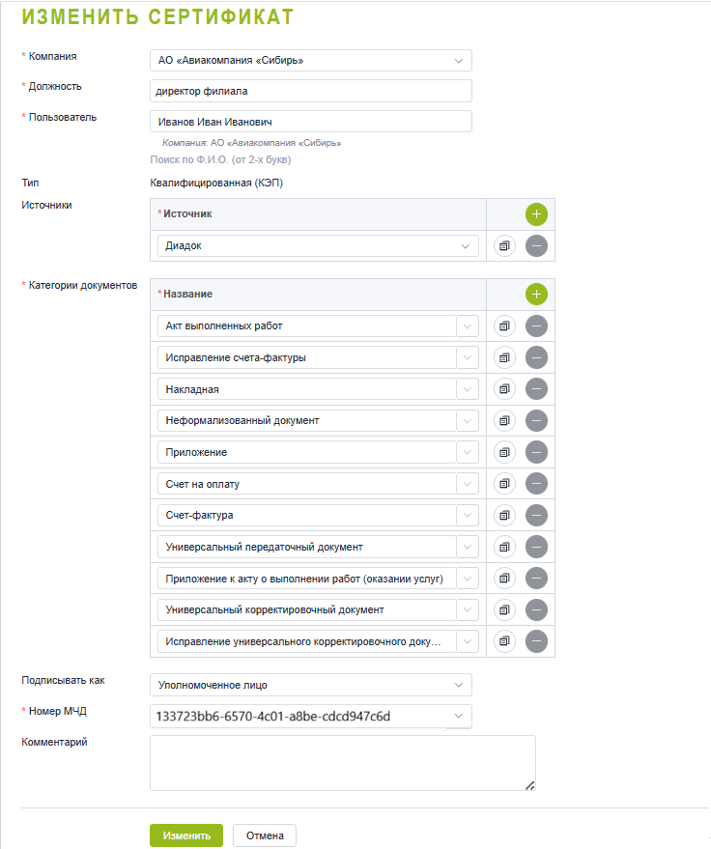
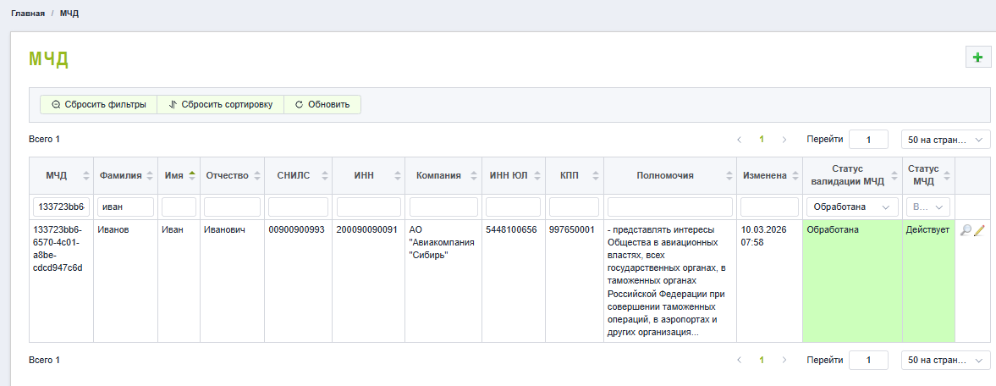
Сертификаты| Сертификат ФЛ + МЧД
- представлять интересы Общества в авиационных властях, всех государственных органах, в таможенных органах Российской Федерации при совершении таможенных операций, в аэропортах и других организациях ….
….в том числе подписывать документы
- Счет на оплату, - Акт выполненных работ, - Акт приема-передачи, - Счет-фактура, - Универсальный передаточный документ (УПД), - Акт приема товара,- Экспедиторская расписка - Акт поштучной приемки товарно-материальных ценностей, - Транспортная накладная, Товарно-транспортная накладная, - Универсальный корректировочный/ Исправительный документ (УКД), - Уведомление

Slide 16
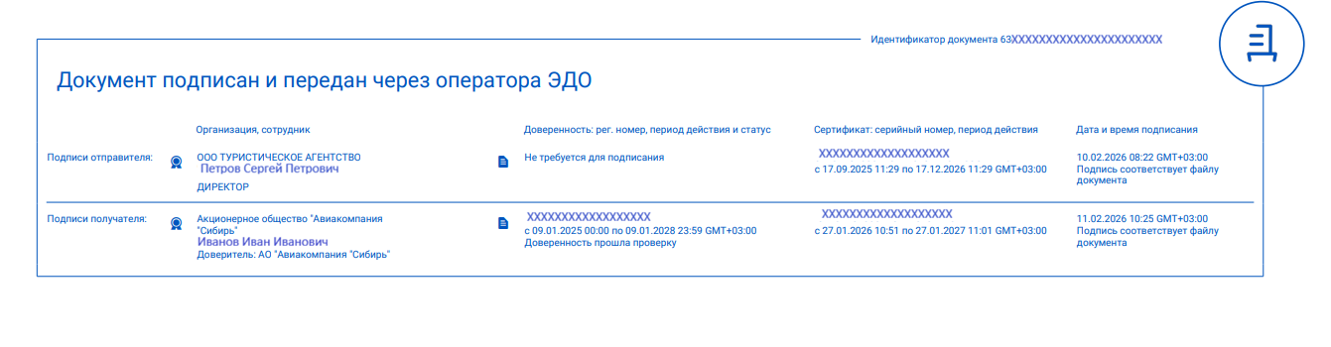
Сертификаты| Подписание ЭЦП ФЛ+МЧД

Slide 17
Проверка правомерности МЧД

Slide 18
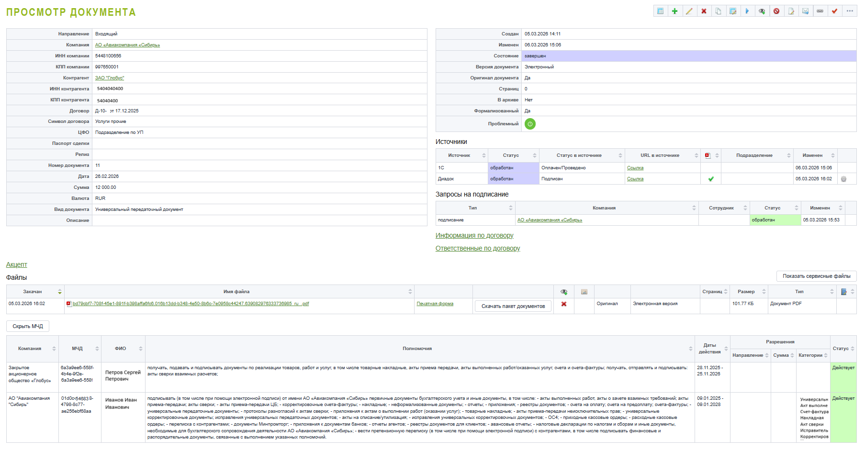
Подписание| Правомерность подписания документа ЭДО
Сторонний контрагент
Компания холдинга С7

Slide 19
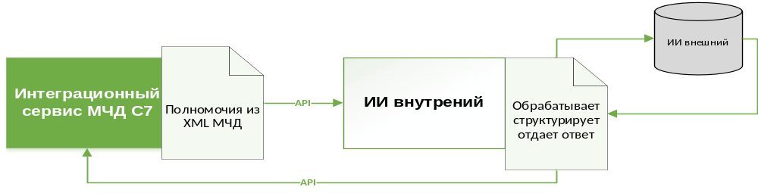

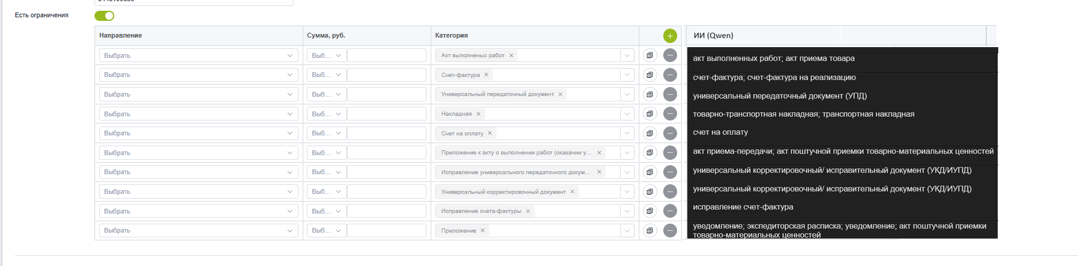
Подписание| Модуль МЧД заполнение полномочий ИИ

Slide 20
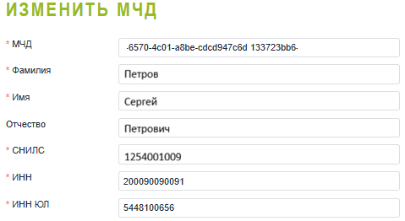
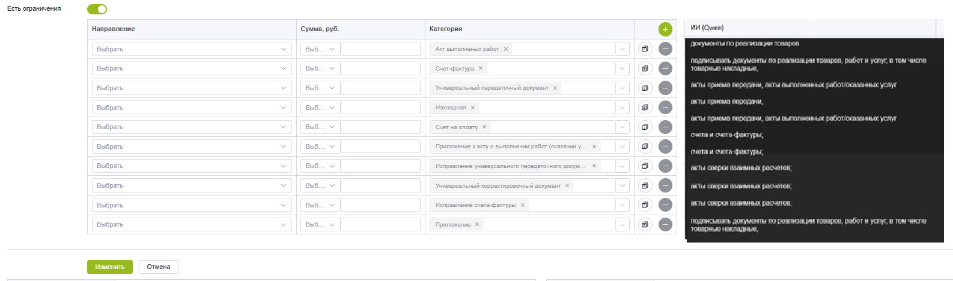
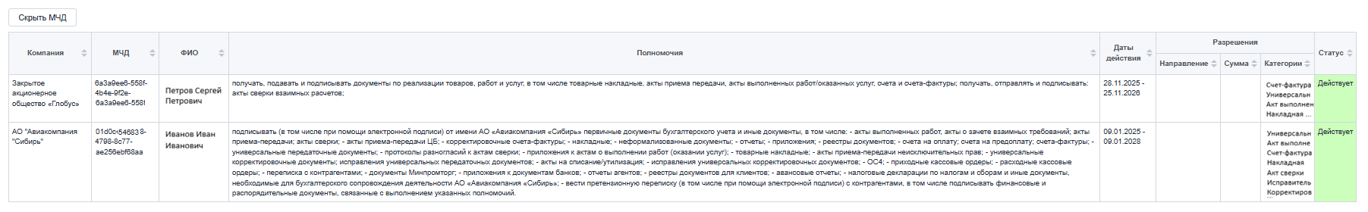
Подписание| Правомерность подписания документа
Сторонний контрагент
Компания холдинга С7

Slide 21
Подписание | Итог проверка правомерность подписания документов
Как проверить правомерность подписания документов:
1) уполномоченных лиц холдинга С7?
Решено: связью сертификата ФЛ с МЧД
2) уполномоченных лиц сторонних контрагентов?
Решено: в ручном режиме, автоматизация с использованием ИИ в разработке

Slide 22

Спасибо за внимание!
Кривошеева Анна
Менеджер продукта ЭЛФИНДО
С7 ТехЛаб
a.krivosheeva@s7.ru
www.s7.ru

